Slide 1
Účinky látek na vyšších úrovních
populace - společenstva - ekosystémy
Luděk Bláha, PřF MU

Slide 2
Připomenutní - hodnocení ekotoxicity - biotesty
Ekotoxikologické biotesty
  Nástroje pro hodnocení účinků:
    nejběžnější, nejpoužívanější, nejvíce propracovaný systém
  Standardní nástroje
    Jednodruhové → jeden konkrétní kmen → standardní jedinci (uniformní věk, velikost apod.)
    Zcela optimální podmínky
      Potrava, teplota, pH, světlo
      Bez dalšího biotického stresu (predátoři, infekce..)

Slide 3
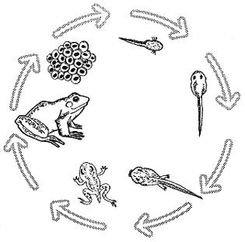
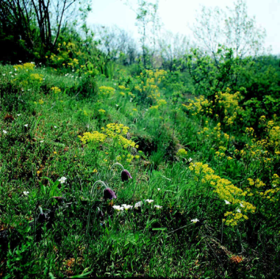
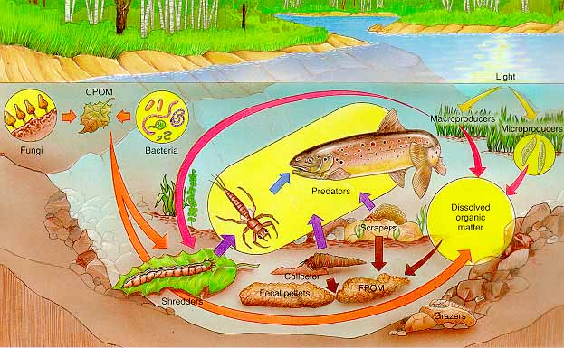
ALE: … realita & cíl ekotoxikologie je
→ Chránit populace v ekosystémech
BIOTA
POPULACE
SPOLEČENSTVA
(interakce mezi populacemi)
EKOSYSTÉMY

Slide 4
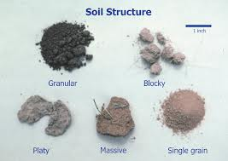
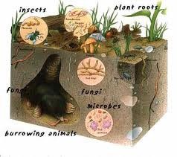
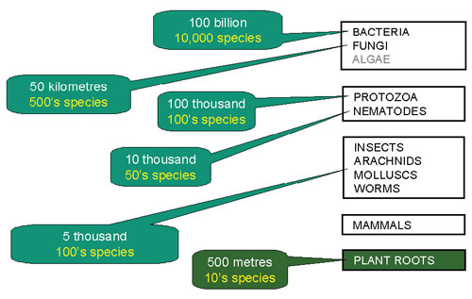
Ekosystémy nejsou složitější než si myslíme
Ekosystémy jsou složitější než si vůbec dovedeme představit
Ecosystems are NOT more complex than we think.
They are more complex than we CAN think.

Slide 5
Přednáška by měla objasnit …
Co jsou …
Jaké známe účinky (příklady) …
Jak lze „prakticky“ studovat / hodnotit účinky…
  POPULACE
  SPOLEČENSTVA
  EKOSYSTÉMY

Slide 6
Účinky látek vs. POPULACE

Slide 7
Fundamentální cíl ekotoxikologie
studovat a chránit populace a společenstva
Efekty na biochemické a organismální úrovni
- relativně snadno popsatelné a stanovitelné
- dobrá kvantifikace
Efekty na úrovni populací a společenstev
- obtížně studovatelné a kvantifikovatelné
- komplexnost a variabilita
- dobře prokazatelné až velké změny
- pomalé projevy
- organismální efekty nejsou vždy interpretovatelné - obtížně prokazatelná kauzalita "toxikant <-> efekt"
- obtížně predikovatelné

Slide 8
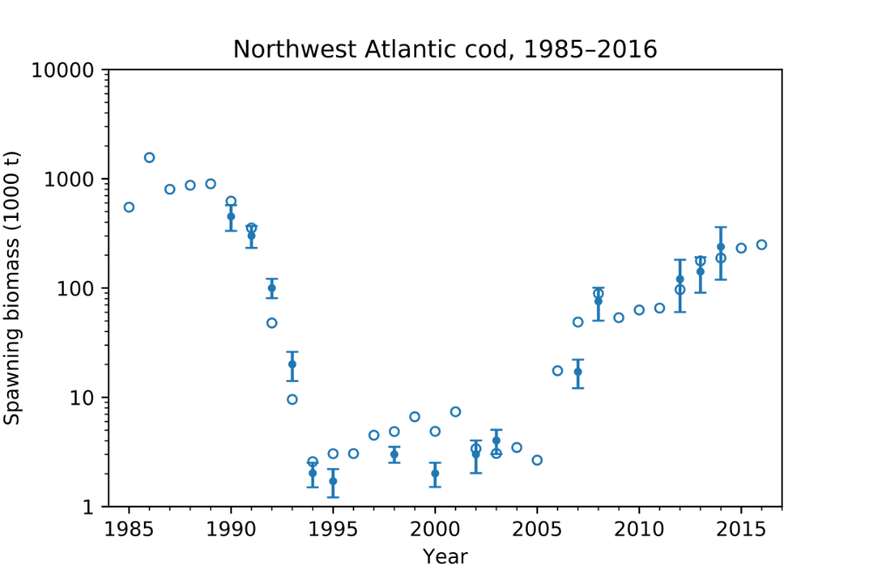
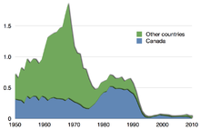
Populace - Jedinci téhož druhu, kteří obývají ve stejném čase stejné území (lokalitu) a mohou se mezi sebou rozmnožovat
Primární PARAMETRY populací („měřitelné“)
(demografické parametry)
  • velikost (size, performance) – úspěšnost – specifický parametr pro různé druhy (např. počet jedinců, počet semen, květů, pokryvnost množství biomasy aj.)
  • natalita: počet jedinců za jednotku času (a nejčastěji jedince)
  • mortalita: počet jedinců kteří zemřou za jednotku času (a nejčastěji jedince) (JINAK: za jak dlouho zemře příslušný jedinec)
  • další demografické parametry – věkové složení, podíl pohlaví atd.
Temporal variability in population of fish (due to overfishing)
Capture of the Atlantic northwest cod stock in million tonnes, with Canadian capture in blue^{[8]}

Slide 9
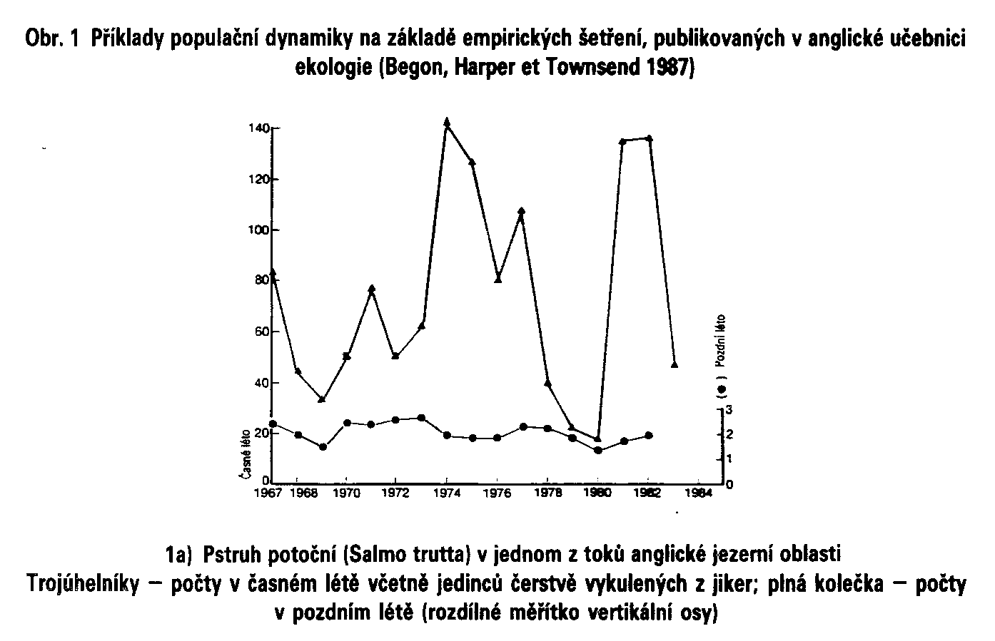
Variabilita v populacích … je přirozená

Slide 10
EKOTOXIKOLOGIE V POPULACÍCH
Vlastnosti na úrovni jedince, které jsou klíčové pro udržení/růst populací:
  vyspělost k rozmnožování
    (rychlost dosažení / růst / pohlavní dospělost)
  rozmnožování
    (produkce gamet – počty, kvalita…)
Efekty toxických látek na úrovni jedince
→ projevy na úrovni populací
- změny abundancí / počtů (snížení růstové kapacity)
- změny natality / fekundity
- změny demografie (př. stárnutí populace)

Slide 11
EKOTOXIKOLOGIE V POPULACÍCH
Příklady:
selekce genů v populacích
- antibiotika-rezistentní bakterie (viz jinde)
- hmyz rezistentní na pesticidy (viz jinde)
- znečištění vzduchu - drsnokřídlec v Británii: tmavé vs. Světlé varianty
- rezistence (snížení citlivosti) k toxicitě kovů
změny v rozložení pohlaví v populacích („sex ratio“)
- pohlaví u člověka
- změny rozložení pohlaví u hmyzu
vliv toxických látek na velikost a rozmnožování
- Hg vs. ryby

Slide 12
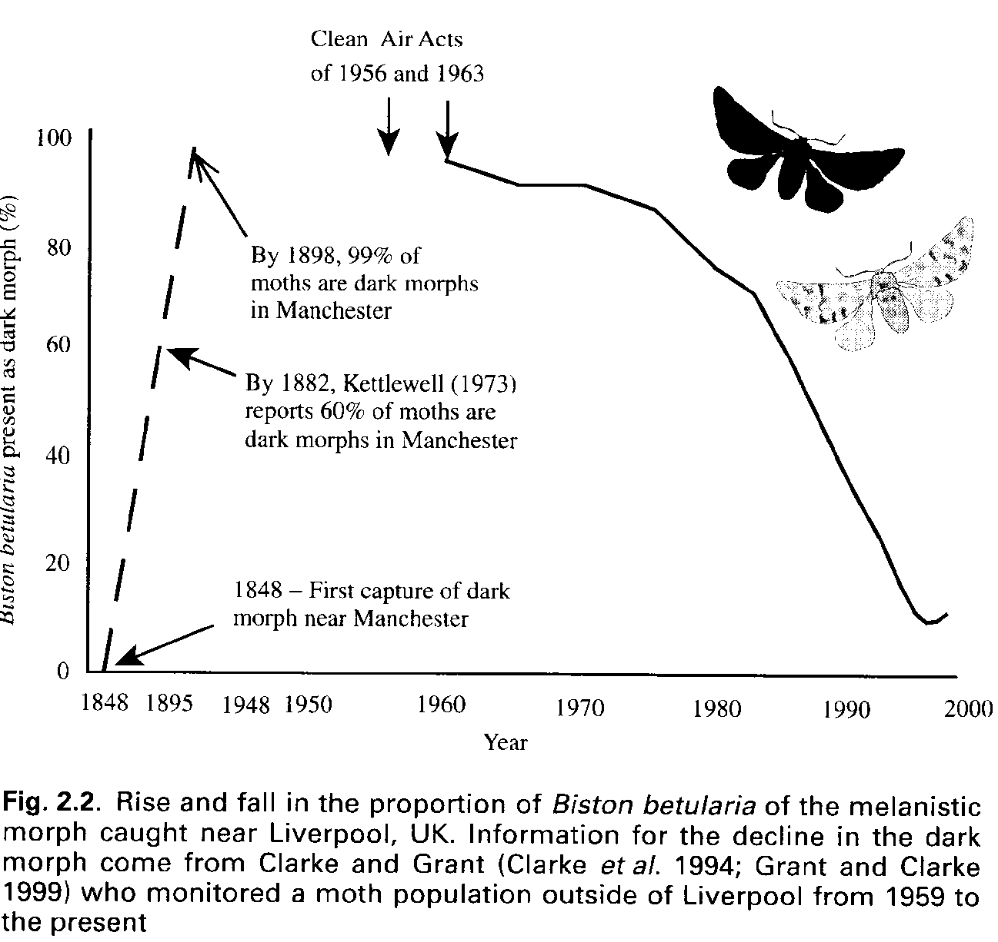
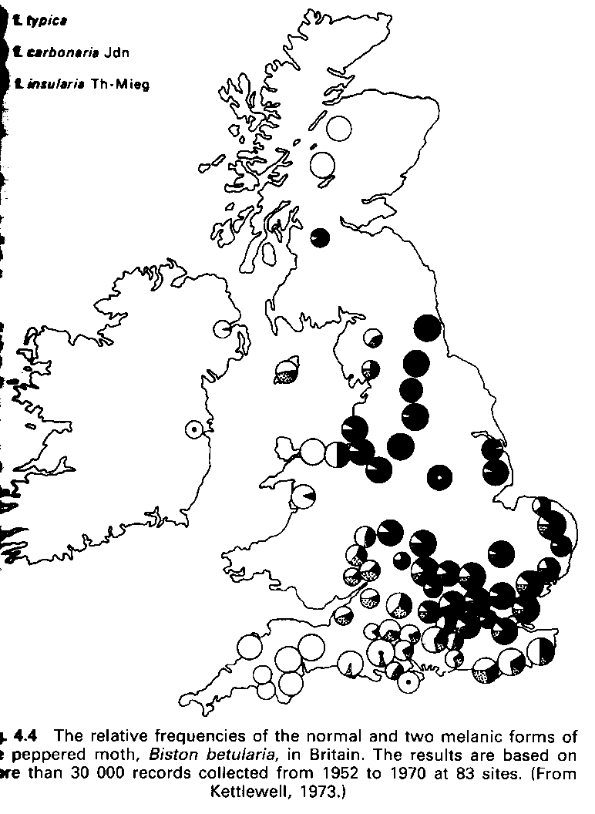
Příklad – adaptace & přírodní selekce (drsnokřídlec březový)

Slide 13
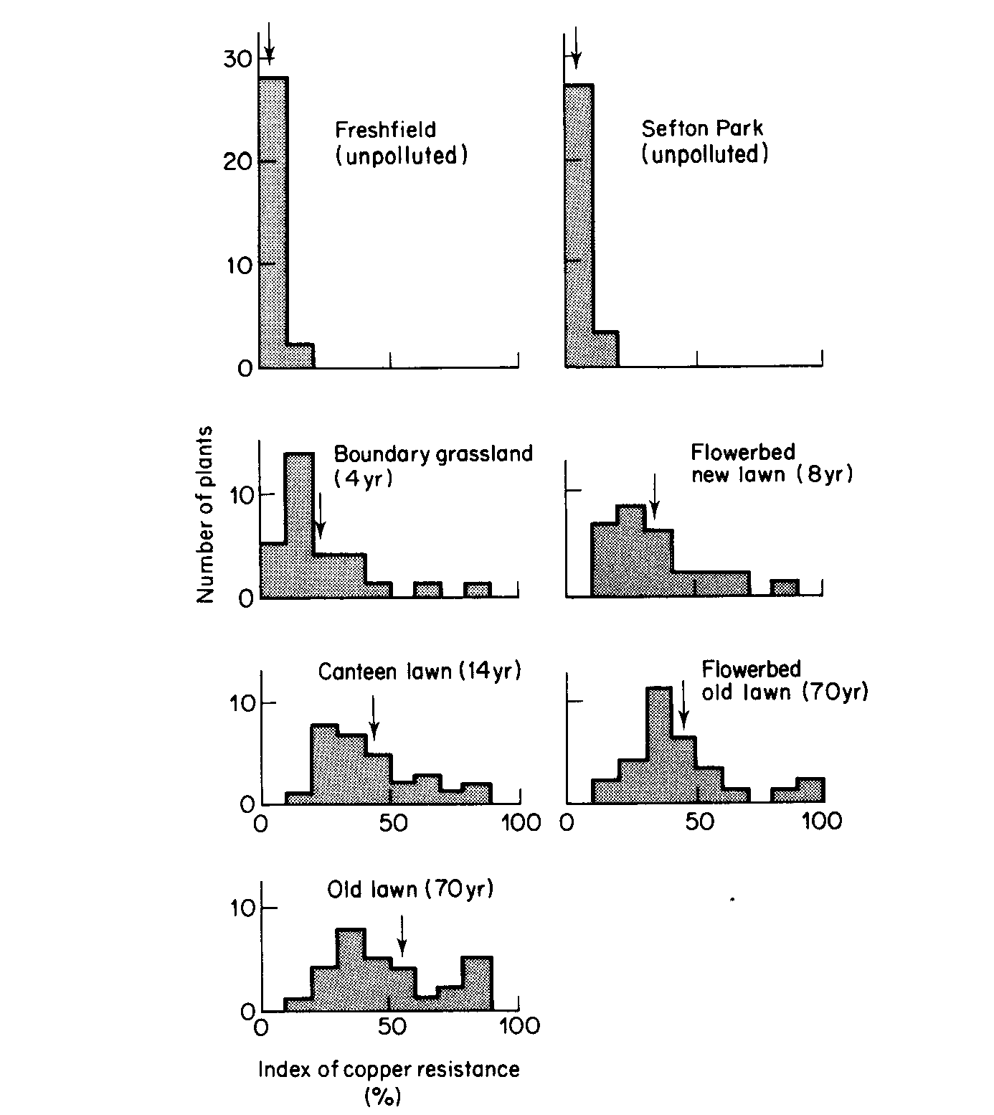
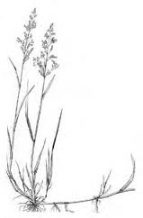
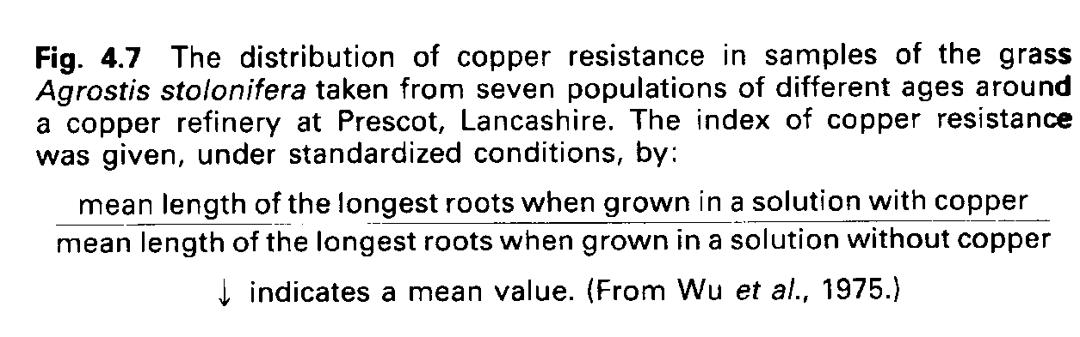
Selekce rezistentních populací
→ Různě staré trávníky (psineček)
v blízkosti průmyslu
Nárůst „indexu rezistence k Cu“

Slide 14
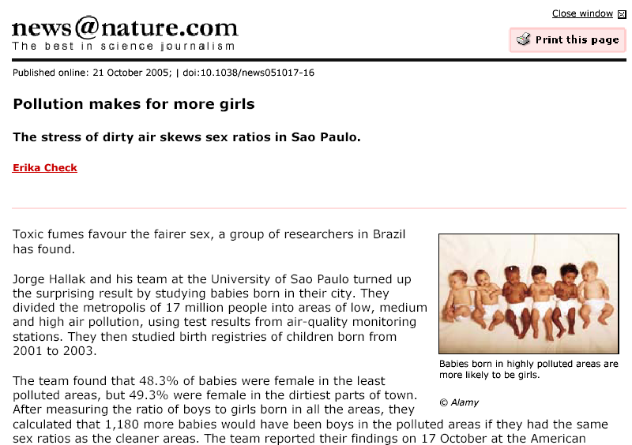

Slide 15
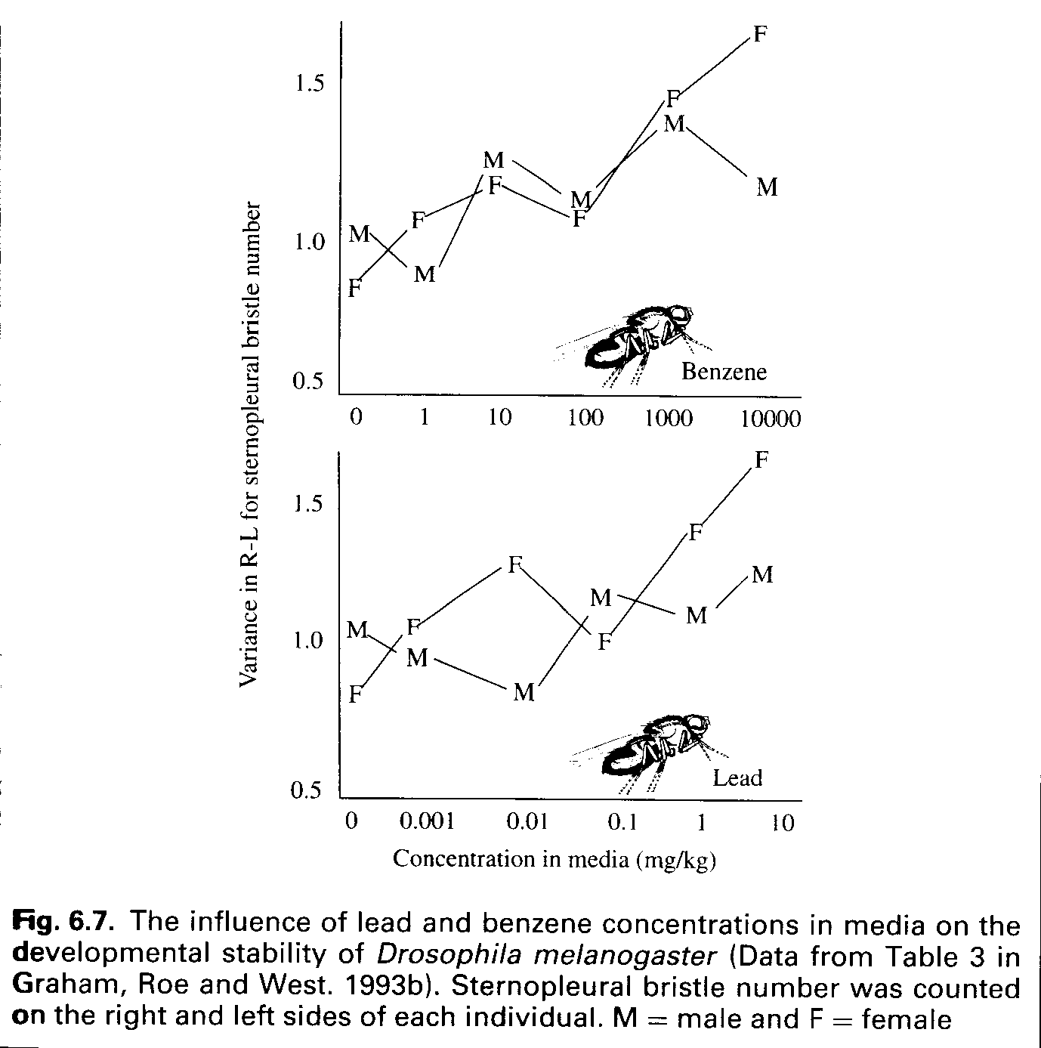
Vliv benzenu a olova
na vývojovou stabilitu
u octomilky
→ Vyšší koncentrace
→ více F
Biologické příčiny:
Např. vyšší životaschopnost
F- embryí (u člověka XX vs. XY)
[potraty: častější jsou M]

Slide 16
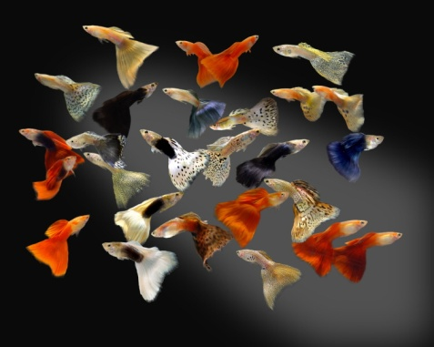
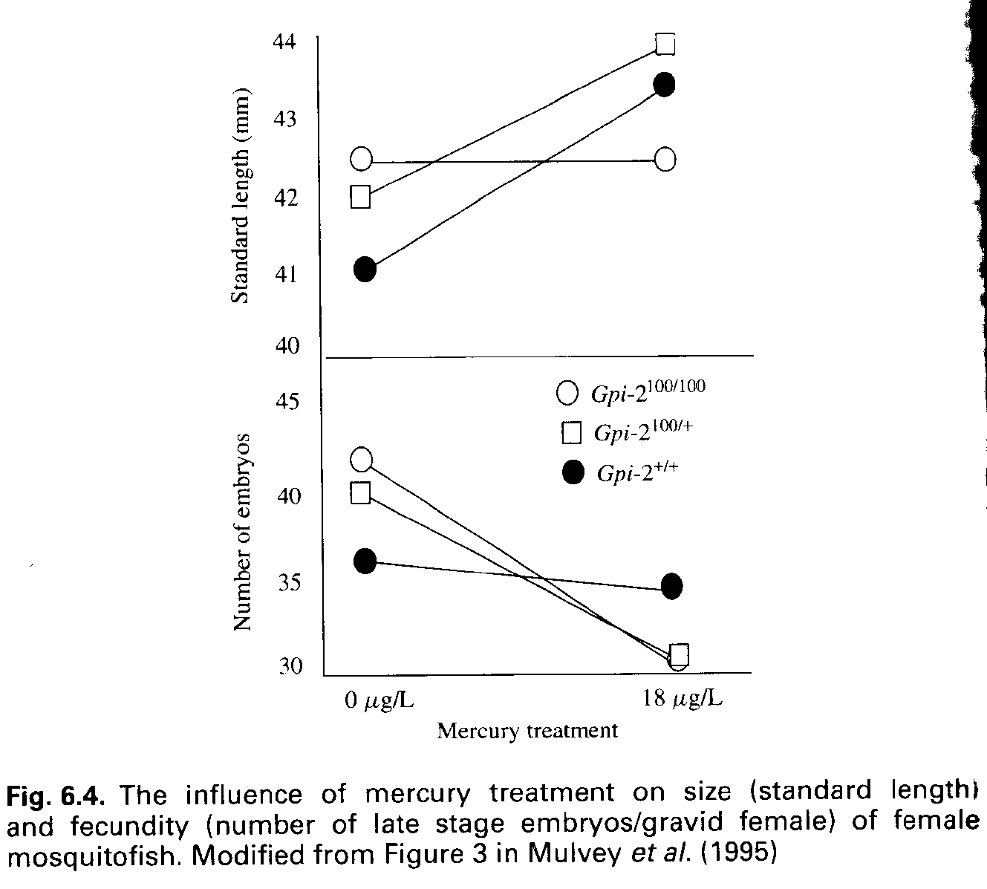
Živorodka
(3 různé kmeny ryb =
3 různé genotypy)
Vliv rtuti na velikost (horní obrázek)
a fekunditu (spodní obr.)
Různé kmeny stejného druhu
→ Podstatné rozdíly
v citlivosti na toxikant

Slide 17
Životní cyklus druhu a populační ekotoxikologie
Citlivost různých vývojových stadií
- zásadní význam pro demografii populace
Mladší stadia (embrya) bývají citlivější k vlivům toxikantů
- citlivost: rychle dělící se buňky u embryí a larev
- viz embryotoxicita
Důsledek - snížení fekundity → stárnutí populace
  Výjimky - - mechanická ochrana (povrchové vrstvy)
  rezistence vajíček ryb (vs. vysoce citlivá embrya ryb)
  semena rostlin, klidová stadia dalších organismů

Slide 18
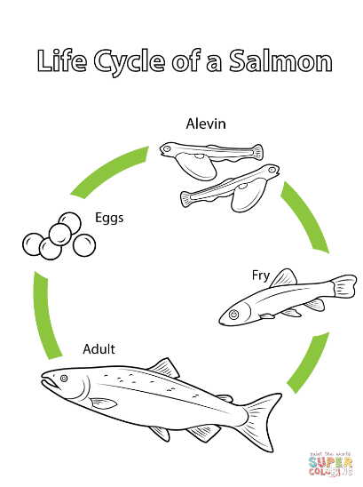
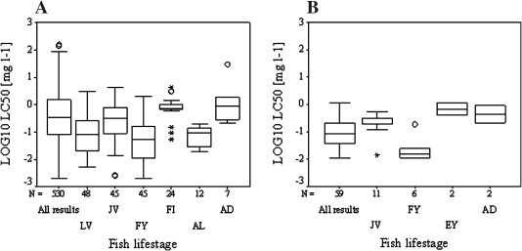
Citlivost různých stadií ryb – toxicita CuSO4
Plůdek
Plůdek
Aduit
Aduit
Fig. 2. Log LC50 variability for all available test results and for the five most frequently used fish life stages (larvae (LV), juvenile (JV), fry (FY), fingerling (FI), alevin (AL), eyed egg (EY) and adult (AD) life stage) for sulphuric acid, copper(2+) salt (1:1) (CAS 7758-98-7).
Test results for all reported fish test species (A) and for Oncorhynchus mykiss (B) were compared.
http://www.sciencedirect.com/science/article/pii/S0273230009000956

Slide 19
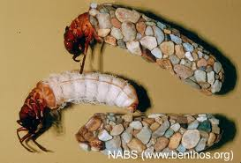
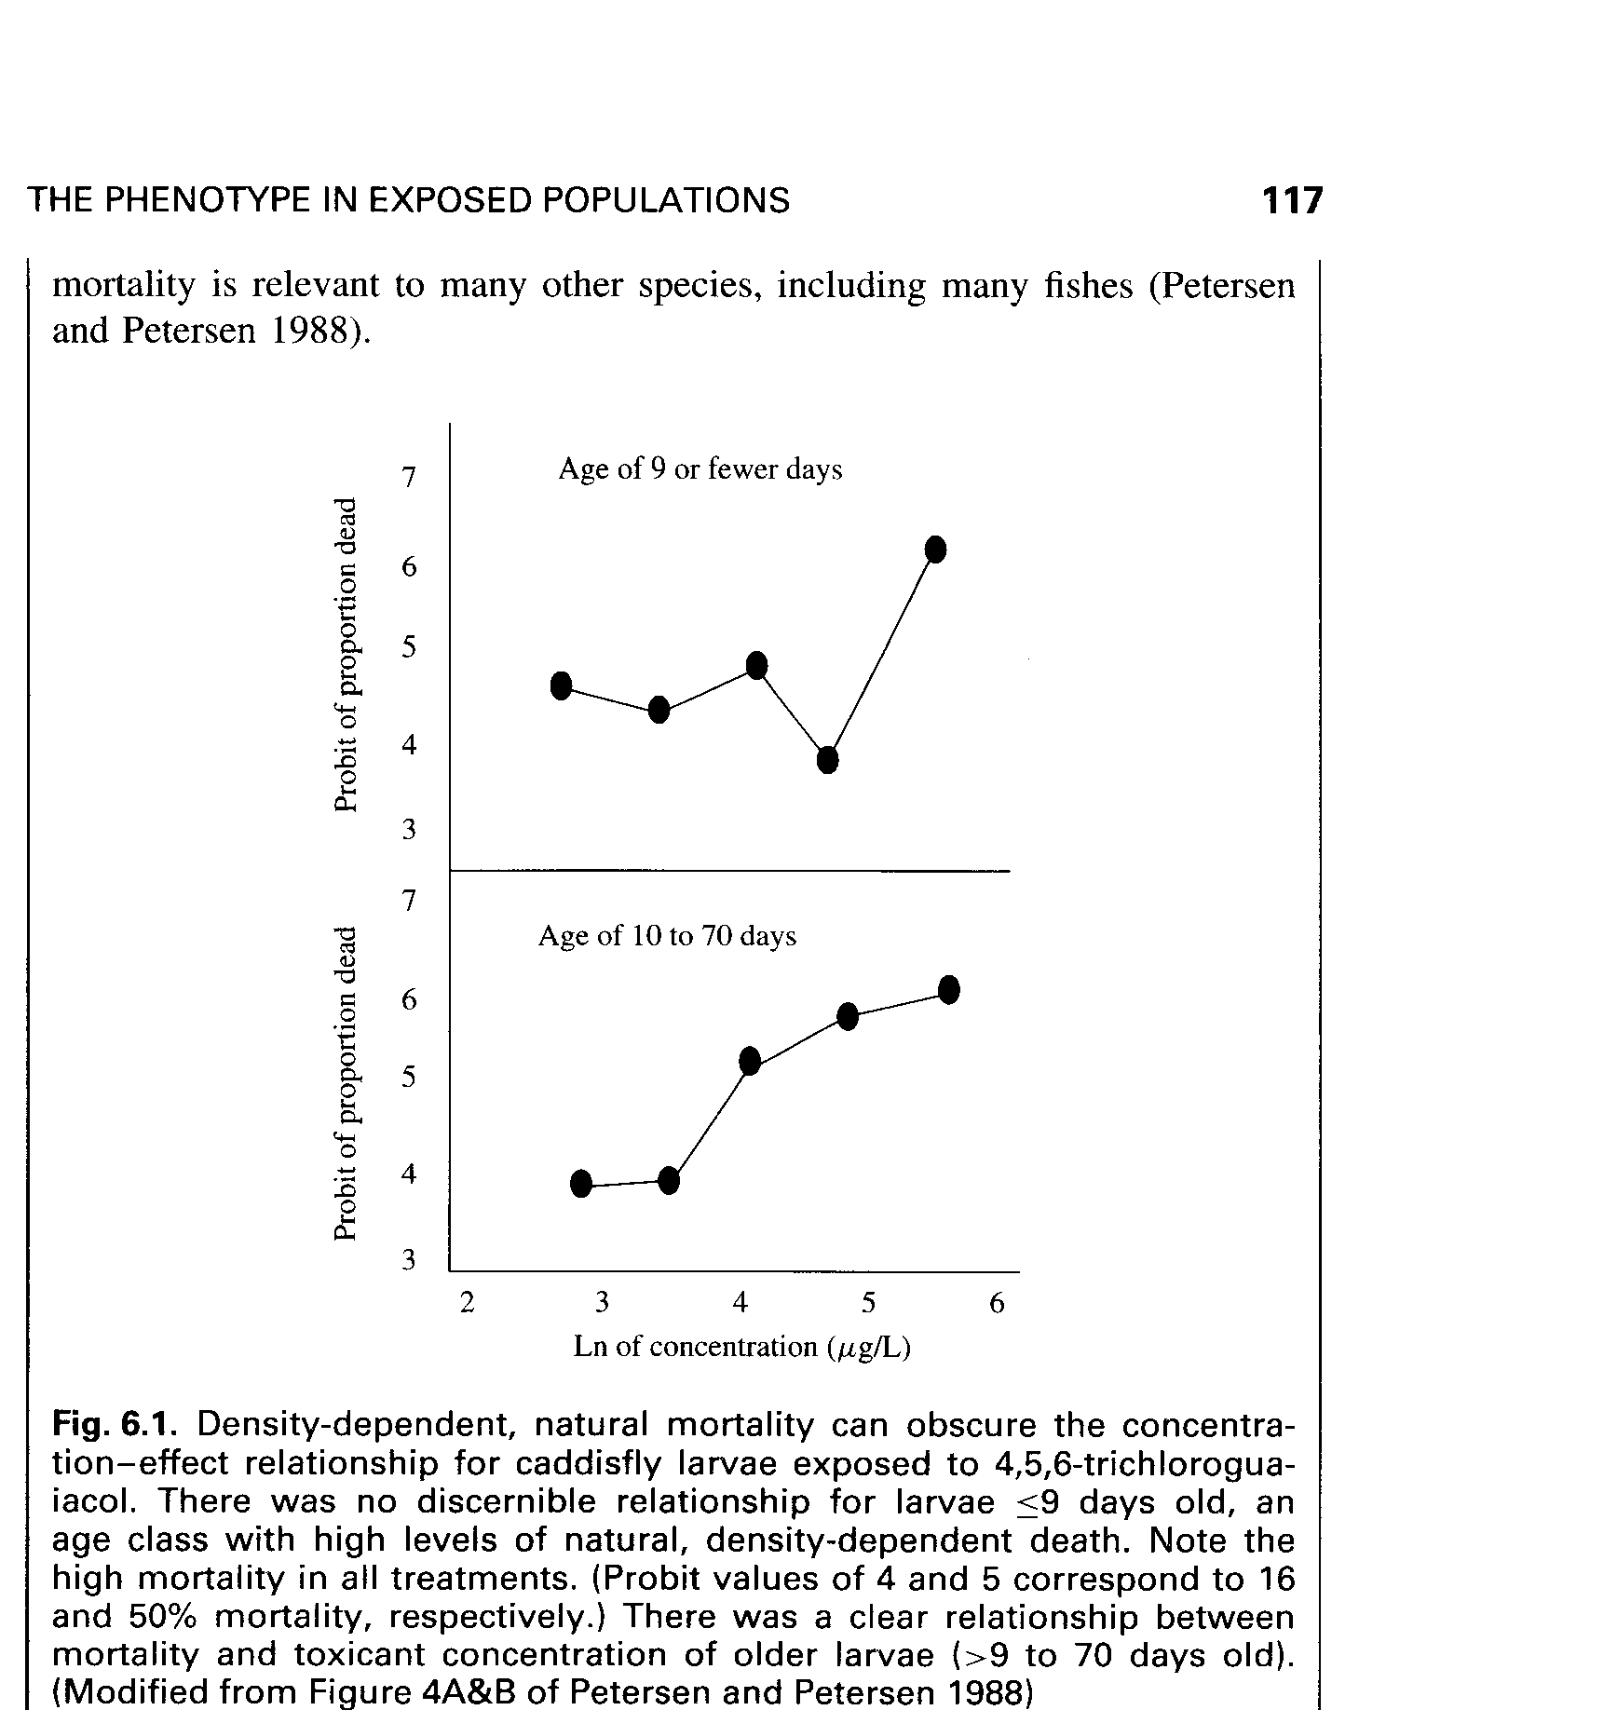
Mortality (%)
Chrostíci
Rozdíly v citlivosti
s věkem
Vyšší mortalita u starších …
Mortality (%)

Slide 20
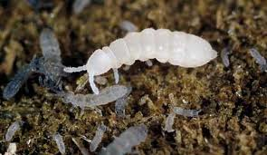
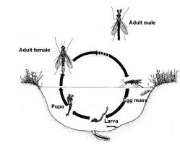
Jak prostudovat účinky s dopady na populace ?
Experimentální studie reprodukční toxicity
  - D. magna – 21 denní reprodukční test
  - Žížaly – 4 týdenní reprodukční testy
  - chvostoskoci Folsomia candida - reprodukční testy
2) Testy celoživotního cyklu
  - Např. pakomáři Chironomus
  (OECD guideline 233)
3) Modelování
(např. DEB modely)

Slide 21
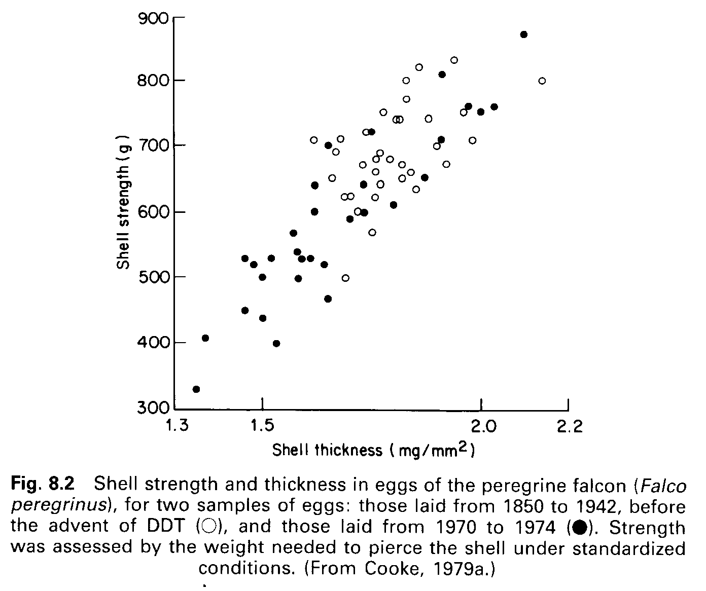
Příklad – ilustrační obrázek
DDT → populační důsledky
Obrázek – tloušťka skořápek
Prázdné symboly
- tloušťka před objevem DDT
(1842 – 1942)
Plné symboly
- tloušťka v období 1970-74

Slide 22
Účinky látek
vs. SPOLEČENSTVA

Slide 23
Společenstvo - biocenoza
(Community)
Soubor populací různých druhů, které spolu žijí v určitém prostředí (biotopu) a vzájemně spolu interagují (existence vazeb)
Příklady vztahů (interakcí) mezi populacemi druhů
  Kompetice (o potravu, o prostor, o světlo …)
  Symbioza
  Potravní vztahy / potravní řetězce
  atd. atd.
→ důsledek: variabilita / přirozené kolísání počtů

Slide 24
Základní principy – ZPĚTNÉ VAZBY
ZPĚTNÉ VAZBY
pozitivní = nárůst „B“ způsobuje nárůst „A“
A+ B+
negativní = nárůst „B“ způsobuje pokles „A“
A- B+
Příklady:
- propojené populační cykly králíka a rysa (predátor)
+ další součásti biocenozy → další strana

Slide 25
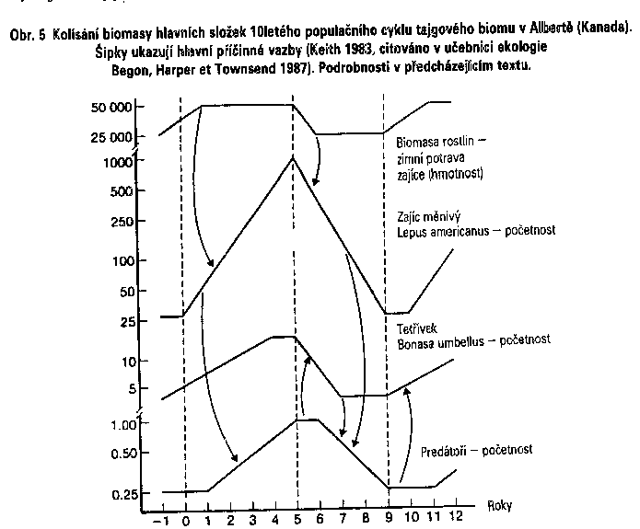
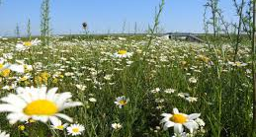
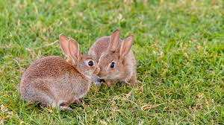
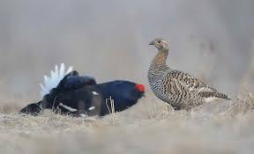
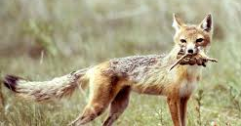
Viz cyklus
rysa

Slide 26
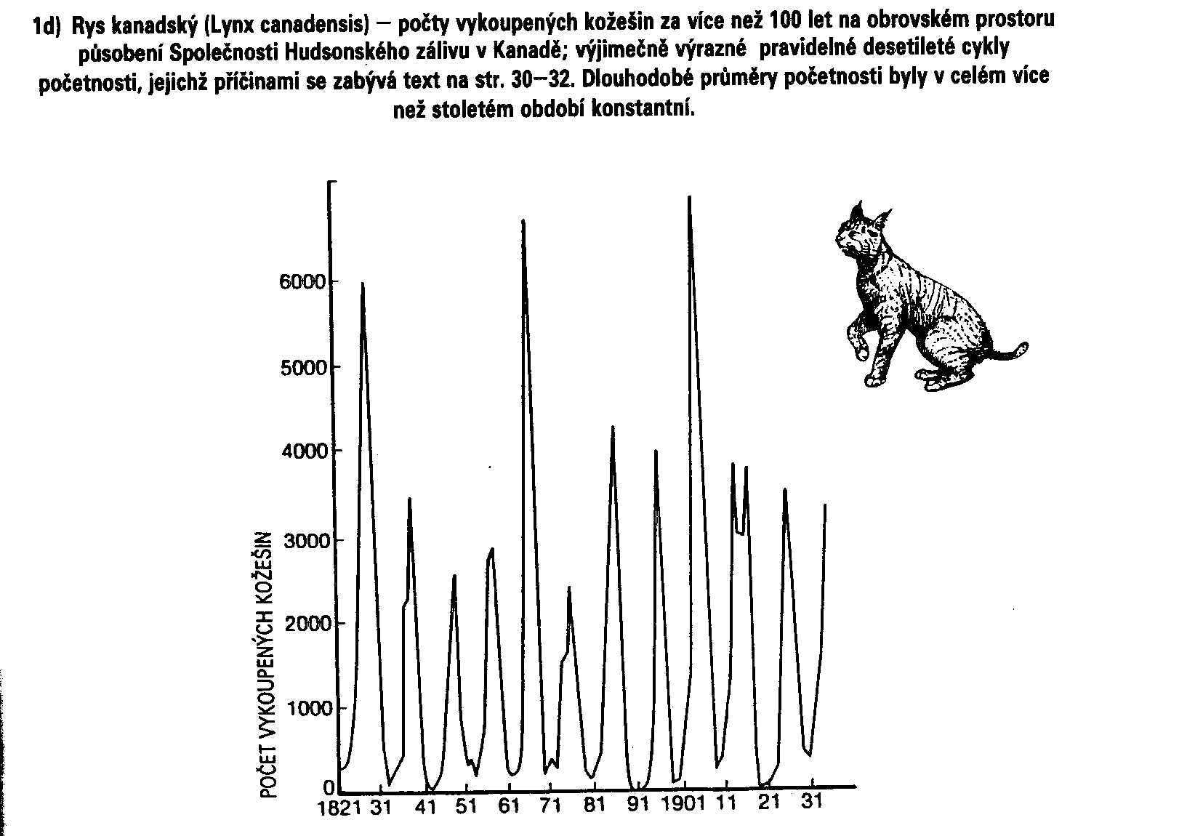

Slide 27
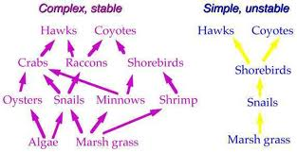
Jak lze společenstva popsat / parametrizovat ?
PARAMETRIZACE (měřitelné veličiny)
    Působení stresorů → změny v měřitelných parametrech
  Základní popis - parametry strukturní
  (Parametry funkční – viz dále: ekosystémová úroveň)
Bohatá struktura (bohatost vztahů / biodiverzita)
  → podmínka stability biocenozy i ekosystému

Slide 28
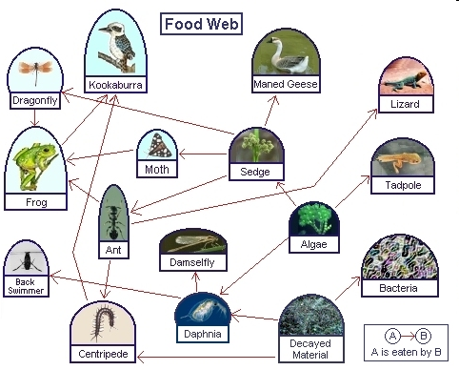

Slide 29
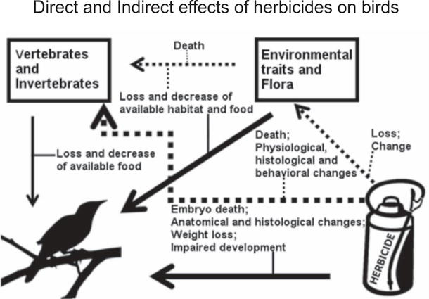
Figure 4.
Ecotoxicity of glyphosate-based herbicide (GBH) to aquatic birds. Direct (continuous arrows) and indirect (dashed arrows) effects of GBH on birds.
https://www.intechopen.com/books/biochemical-toxicology-heavy-metals-and-nanomaterials/ecotoxicology-of-glyphosate-based-herbicides-on-aquatic-environment

Slide 30
EKOTOXIKOLOGIE SPOLEČENSTEV
- struktura -
Strukturní parametry
  parametry faunistické/floristické (druhové složení a zastoupení)
  prostorové a časové cykly
  vztahy ve společenstvu / společenstvo - prostředí
  Množství a abundance
    počty jedinců
    biomasa
    chlorofyl-a
    pokryvnost
    parametry vztažené na plochu (terestr.) a objem (akvat.)

Slide 31
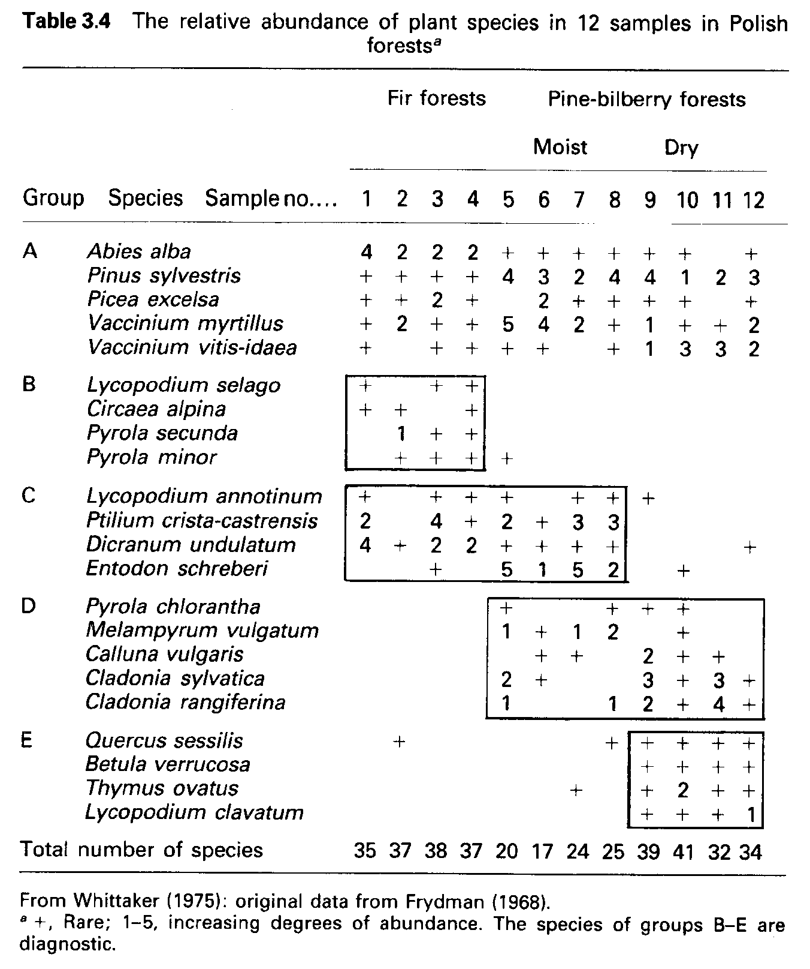
Příklad 1
Floristický zápis:
složení biocenózy stromů
(5 společenstev … A-E)
za různých podmínek
prostředí (zde vlhkost)

Slide 32
EKOTOXIKOLOGIE SPOLEČENSTEV
- struktura -
Charakterizace DIVERZITY
INDEXY
  Shannon-Wiener (H´ = - Σ Ni/N ln (Ni/N) )
    Vyšší H´ → vyšší diverzita
  Shannonův index vyrovnanosti (evenness)
  (E = H´ / lnS)
    Vyšší E → vyšší vyrovnanost společenstva
  Margalefův index (D = (S-1) / lnN )
  ... a celá řada dalších indexů
    Poznámka: indexy jsou necitlivé na změny ve vzácných druzích … málo jedinců → malý vliv na celkový index
Ni – počet jedinců jednoho druhu
N – celkový počet jedinců společenstva
S – počet druhů

Slide 33
Příklad – domácí úkol
? Kde je největší diverzita
? Které společenstvo je nejvyrovnanější
DU09
– viz IS.MUNI.CZ
Příklad výpočtu H´pro lokalitu A
H’ = - (6/9 . ln (6/9) želvy
+ 1/9 . ln (1/9) oslové
+ 2/9 . ln (2/9) králíci) = ……
E = …. ?
A
B
C

Slide 34
Posouzení podobnosti biocenóz
c – počet společných druhů
A – počet druhů na lok.A
B – počet druhů na lok. B
INDEXY (vybrané příklady)
  Jaccardův index podobnosti = [c / (A + B - c)] x 100%
    Srovnává podobnost dvou společenstev
    Čím vyšší J-index – tím jsou si srovnávaná společenstva podobnější
  Sorenson’s = 2c / (A+B+2c) x 100%
    Poznámka 1: nejběžnější indexy jsou citlivé jen na kvalitativní změny v zastoupení (ANO / NE … nezohledňují početnost), ale existují i pokročilejší způsoby hodnocení
Další možnosti zobrazení - grafické vícerozměrné metody
  PCA (Principle Component Analysis)
  korespondenční analýza

Slide 35

Příklad – domácí úkol:
? Které dvě lokality jsou si nejpodobnější
DU09
– viz IS.MUNI.CZ
Jaccardův index podobnosti ?
J (lokalita A vs B) = [3 / (3 + 4 - 3)] x 100 = ….. %
J (A vs C) = …..
J (B vs C) = …..
A
B
C

Slide 36
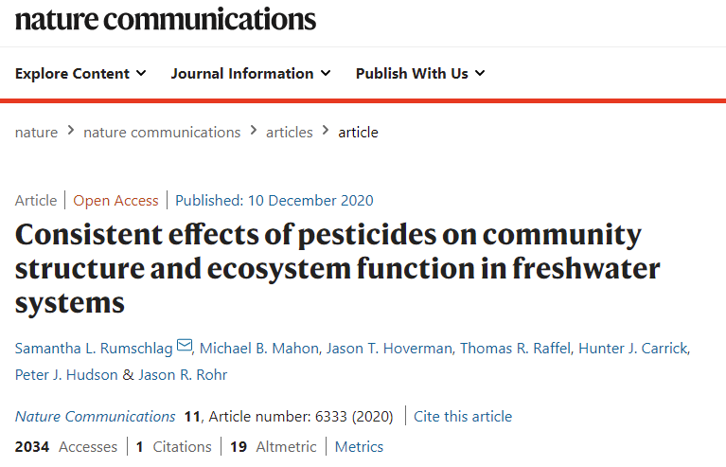
https://www.nature.com/articles/s41467-020-20192-2
Abstract
Predicting ecological effects of contaminants remains challenging because of the sheer number of chemicals and their ambiguous role in biodiversity-ecosystem function relationships. We evaluate responses of experimental pond ecosystems to standardized concentrations of 12 pesticides, nested in four pesticide classes and two pesticide types. We show consistent effects of herbicides and insecticides on ecosystem function, and slightly less consistent effects on community composition. Effects of pesticides on ecosystem function are mediated by alterations in the abundance and community composition of functional groups. Through bottom-up effects, herbicides reduce respiration and primary productivity by decreasing the abundance of phytoplankton. The effects of insecticides on respiration and primary productivity of phytoplankton are driven by top-down effects on zooplankton composition and abundance, but not richness. By demonstrating consistent effects of pesticides on communities and ecosystem functions and linking pesticide-induced changes in functional groups of organisms to ecosystem functions, the study suggests that ecological risk assessment of registered chemicals could be simplified to synthetic chemical classes or types and groups of organisms with similar functions and chemical toxicities.

Slide 37
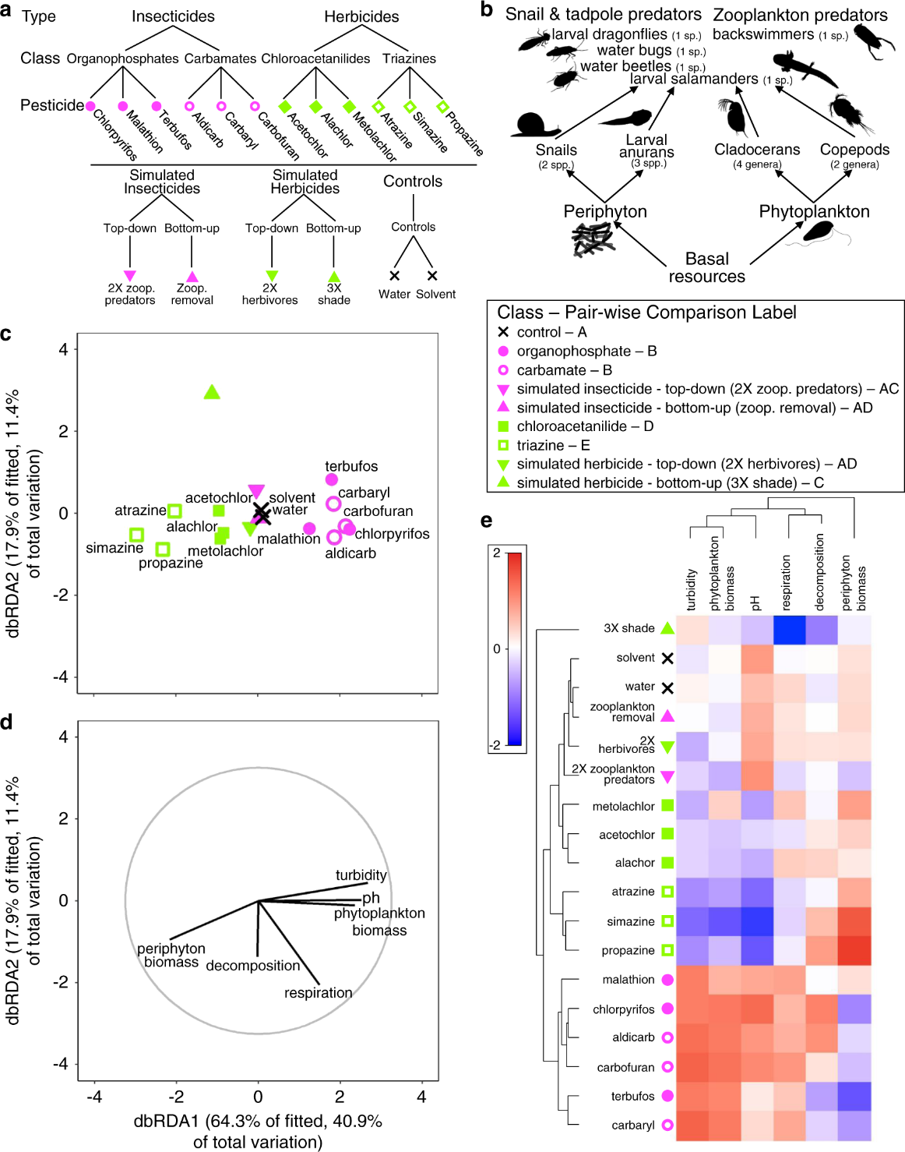
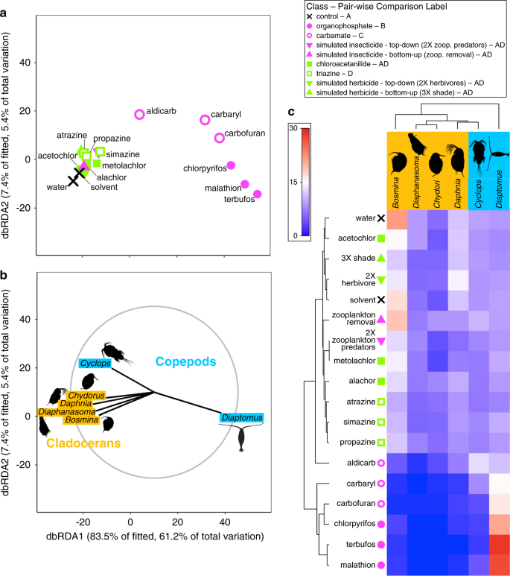

Slide 38
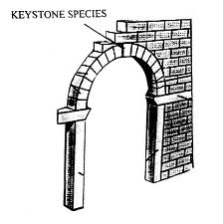
KLÍČOVÉ DRUHY (Key / Keystone species)
  efekty na těchto druzích
  → dramatické změny celé biocenózy
    Klíčové druhy
      zpravidla „predátoři“ (kontrola spodních pater)
    Př. Mořské hvězdice na skalách a kamenech
    → pohyb a spásání biomasy / predátor
      Likvidace hvězdic
      → přerůstání makrořas
      → přemnožení mlžů (slávky)
    Př. Sladkovodní ryby ovlivňují fertilitu rostlin v terestrickém ekosystému

Slide 39
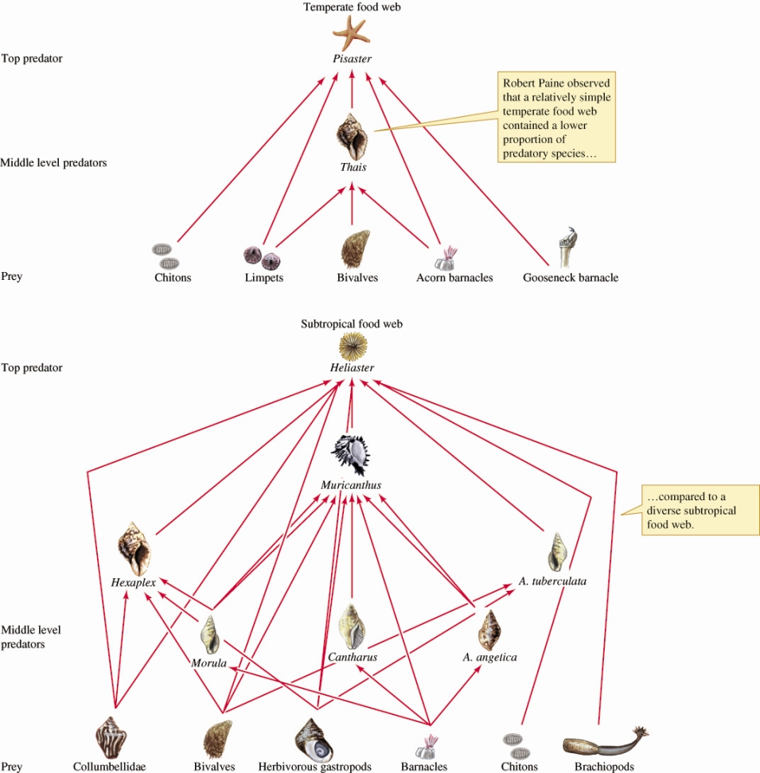
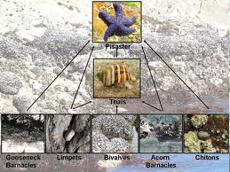

Slide 40
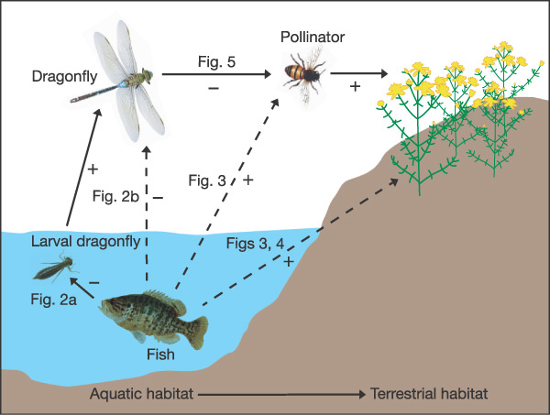
Knight et al., NATURE (2005) 437: 880

Slide 41
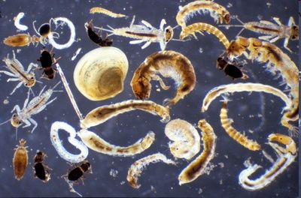
INDIKÁTOROVÉ DRUHY
  Druhy, jejichž (ne)přítomnost indikuje určitou vlastnost ekosystému
    citlivé druhy (např. pošvatky, horské ploštěnky, lišejníky)
    oportunní druhy (např. pakomáři, pijavky ...)
Různé organismy indikují různé typy stresu
  Př. kontaminace živinami (dusičnany apod.)
    Makrozoobentos – saprobita / řasy, rozsivky – trofie (viz dále)
  Kontaminace toxickými látkami
    Lišejníky – čistota vzduchu

Slide 42
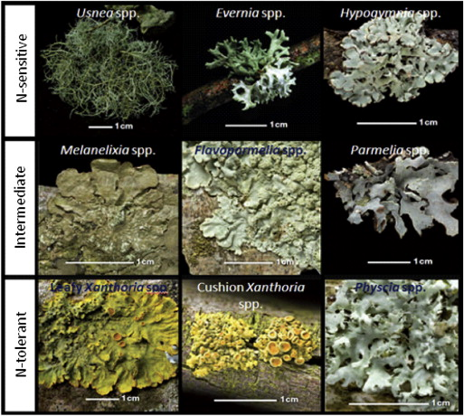
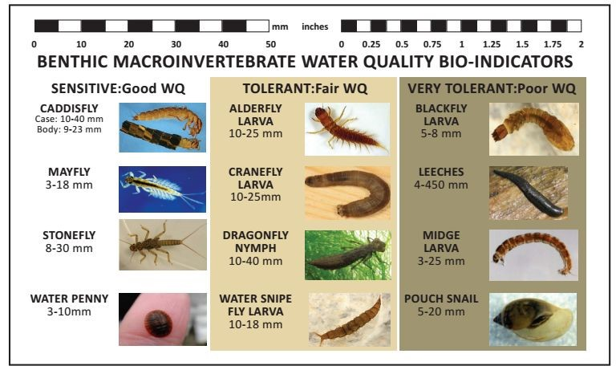
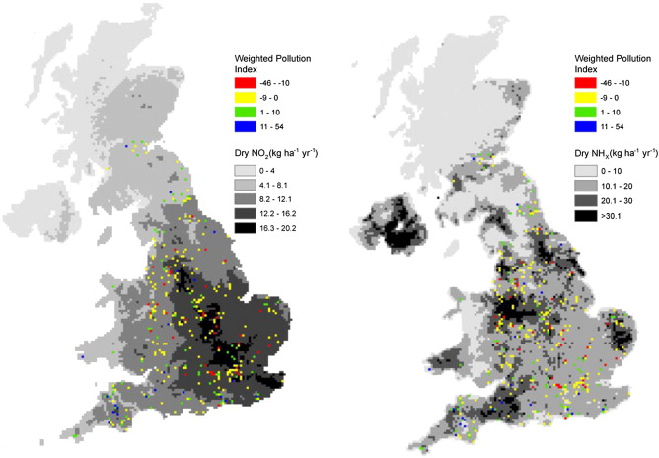
INDICATOR SPECIES (bioindicators)
Species for which (not)presence indicate
certain parameter of the environment
  Sensitive or tolerant species
  Ocurrence in community → INDICES
LICHENS – air quality
Dry deposition of nitrogenous pollutants across the UK overlaid with dots showing the value of the lichen-based Weighted Pollution Index
https://doi.org/10.1016/j.envpol.2013.07.045

Slide 43
Působení toxických látek → změny ekologických vztahů
Příklady účinků a jejich vlivu na vztahy ve společenstvu (predátor - kořist)
- působení insekticidů ve vodním prostředí
→ eradikace populací hmyzu (komáři)
→ likvidace zdroje potravy pro dravé ryby
→ hmyz - rychlé rozmnožování - návrat
→ ryby - pomalé množení = dlouhodobý efekt
likvidace terminálních predátorů (bioakumulace tox. látek)
→ vyhubení vlků v severní Americe
→ přemnožení jelenů
→ neřízené spásání vegetace luk a lesů
→ vyhubení dravců (DDT)
→ přemnožení hlodavců
→ neřízené spásání úrody na polích

Slide 44
Účinky toxických látek
v ekosystémech

Slide 45
Ekosystém:
  Heterogennní systém složený z biotické složky (biocenozy, biologický subsystém) a abiotické složky (ekotopu, subsystém prostředí)
Biota vs. prostředí – vztahy / zákonitosti
  Klíčová zákonitost v ekosystémech z pohledu studia ekotoxikologie:
  „Zákonitost určujících abiotických faktorů (ekologická valence)“

Slide 46
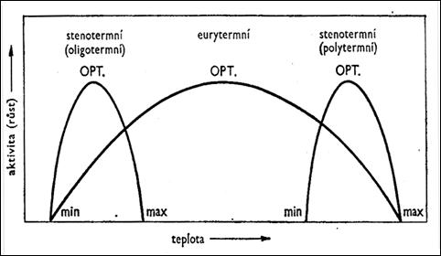
Klíčové zákonitosti v ekosystémech
1) Zákonitost určujících abiotických faktorů (autekologický přístup)
Ekologická valence
rozsah hodnot faktoru, za kterých je schopen druh (populace) existovat
určující faktory – např. teplota, vlhkost, pH … koncentrace toxické látky1, 2…n

Slide 47
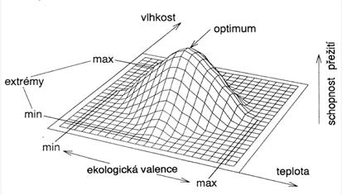
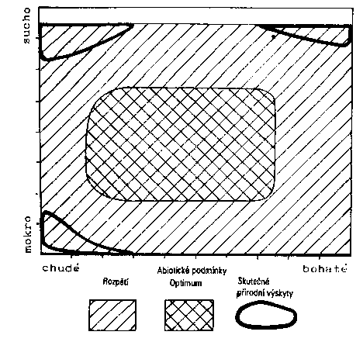
Ekologická valence
Příklad – dva faktory
Valence nutno chápat „více-rozměrně“:
Jedním z rozměrů - vliv toxické látky (resp. směsí chem. látek)
→ látky budou mít výraznější dopady (vyšší toxicitu) v podmínkách,
které nejsou pro organismus optimální
(např. nedostatek potravy, vyšší teplota – globální změny,
změna optimální salinity, obsah O_{2 …})

Slide 48
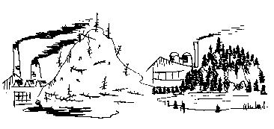
EKOSYSTÉMY a účinky toxických látek
V ekosystémech lze sledovat (na rozdíl od manipulovaných biotestů) pouze retrospektivní efekty
Posouzení vlivu na úrovni ekosystému
zpravidla nelze hodnotit vztahy dávka – odpověď:
efekty mají kategoriální charakter (STRES +/-, EFEKT +/-)
Při charakterizaci poškození je nutné vždy zajistit srovnání s "normálními" hodnotami.
? existuje normální stav nebo vývoj ekosystému ?

Slide 49
Definice „Normálního stavu ekosystému“ není jednoduchá
STACIONÁRNÍ STAV
  klidový stav, dlouhodobě ustálené hodnoty,
  není běžný: ekosystémy jsou přirozeně „variabilní“ (hodnoty se dynamicky mění)
STABILNÍ STAV
  stav, kdy okolní podmínky nemění podstatu věci (uvnitř může docházet ke změnám/kolísání hodnot)
DYNAMICKÁ stabilita / rovnováha: HOMEOSTÁZA
  stav, kdy se prostřednictvím AKCE/REAKCE udržuje dlouhodobě stabilní stav
! SUKCESE
  ekosystémy nejsou nikdy „stacionární“ – prochází v čase vývojem:
  Cílem by měla být ochrana „plynutí“ – udržování HOMEORHÉZY

Slide 50
SUKCESE EKOSYSTÉMU
Sukcese je zákonitý sled změn druhového složení, který vyusťuje v náhradu jednoho ekosystému druhým
- změna prostředí ekotopu rozhoduje zda, kdy a jak rychle sukcese probíhá, ALE samotný průběh je ovládán biocenozou
- sukcese konční ustáleným ekosystémem (klimax), v němž je na jednotku dosažitelného toku energie produkováno nejvíce biomasy a nejvíce symbiotických vztahů mezi organismy
(v klimaxu diverzita opět klesá)

Slide 51


Slide 52

Změny v ekosystémech
Teorie dopadů na ekosystémy vychází z předpokladu, že po ukončení působení podnětu se ekosystém vrací do původního stavu (odpovídá principům homeostázy)
Současné ekosystémy jsou však spíše v nerovnovážných stavech, studovat jejich návrat do původního stavu (který v řadě případů neznáme) je tak značně obtížné

Slide 53
Praktické hodnocení účinků na úrovni společenstev
VÍCEDRUHOVÉ EXPERIMENTY
MIKROKOSMY
MEZOKOSMY

Slide 54


Příklad – laboratorní akvatický mikrokosmos

Slide 55

Simulované potoky (experimental stream)
U of Michigan

Slide 56

Příklad – akvatické mikrokosmy

Slide 57
Možnosti studia účinků látek v ekosystémech
* Retrospektivní in situ pozorování
* Modelování

Slide 58


Příklad 1:
Terestrické prostředí:
vliv skládky
Příklad 2:
Vodní prostředí → řeka

Slide 59


Polní studie, biomonitoring
Př: vzorkování – návrh rozložení vzorkovacích míst

Slide 60





Polní studie, biomonitoring
Př. vzorkování – odběry abiotických vzorků
Voda
Sediment
Eckmanův
drapák

Slide 61





Polní studie, biomonitoring
AKVATICKÉ PROSTŘEDÍ
– odběry biotických vzorků -
Planktonní síťky
Periphyton – nárosty, biofilmy

Slide 62





Polní studie, biomonitoring
AKVATICKÉ PROSTŘEDÍ
– odběry biotických vzorků -
Bentičtí bezobratlí
Ryby

Slide 63
Polní studie, biomonitoring
(5) srovnání exponovaného a kontrolního ekosystému,
vyhodnocení výsledků
a) základní parametry srovnávaných systémů by měly být blízké
(např. hodnoty pH, tvrdost vody, shodné geochemické parametry – podloží ...)
b) chemická kontaminace PROSTŘEDÍ / BIOTY v obou systémech
? existují rozdíly v koncentracích toxických látek
? existuje vztah mezi koncentrací v prostředí a v biotě (? bioakumulace)
c) srovnání biotických parametrů v obou ekosystémech
? existují rozdíly v taxonomickém složení společenstev
? existují rozdíly v pokryvnosti-abundanci-biomase
? srovnání potravních vztahů
? posouzení rezistence a resilince (jak dlouho stres působil a jak dlouho již nepůsobí)

